Slide 1
Применение технологий виртуальной реальности в учебном процессе
Алексей Безгодов, к.т.н.,
НИИ НКТ СПб НИУ ИТМО

Slide 2
Виртуальная реальность
Созданный техническими средствами мир, передаваемый человеку через его ощущения: зрение, слух, обоняние, осязание и другие.
Виртуальная реальность имитирует как воздействие, так и реакции на воздействие. Для создания убедительного комплекса ощущений реальности компьютерный синтез свойств и реакций виртуальной реальности производится в реальном времени.

Slide 3
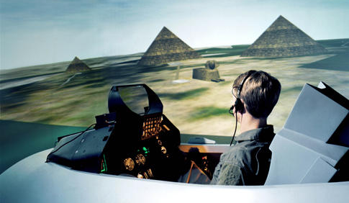
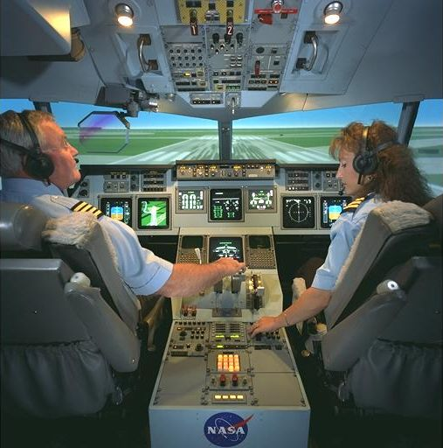
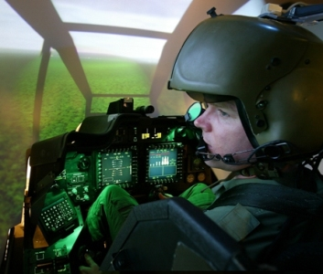
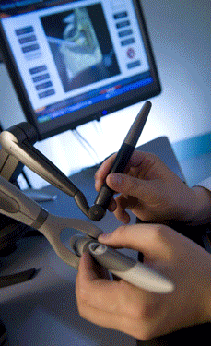
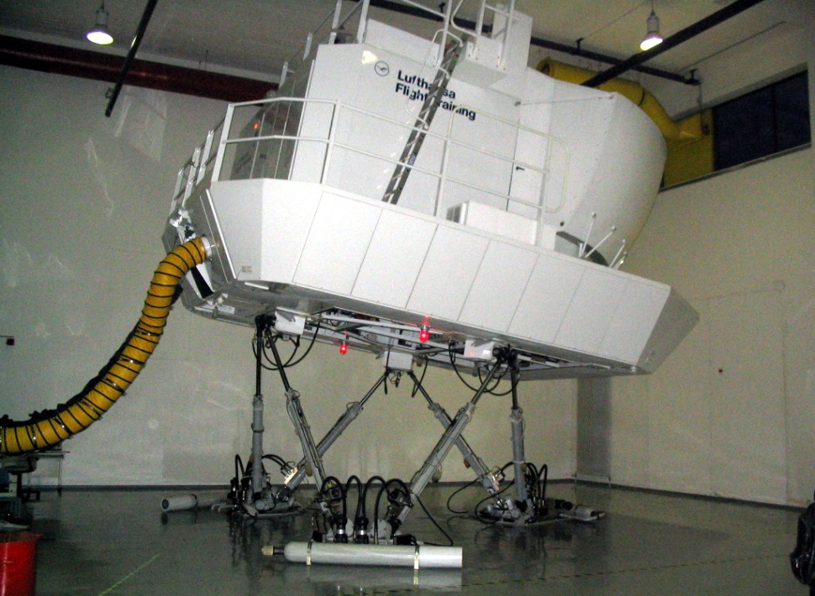
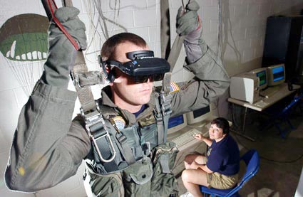
Основные задачи

Slide 4
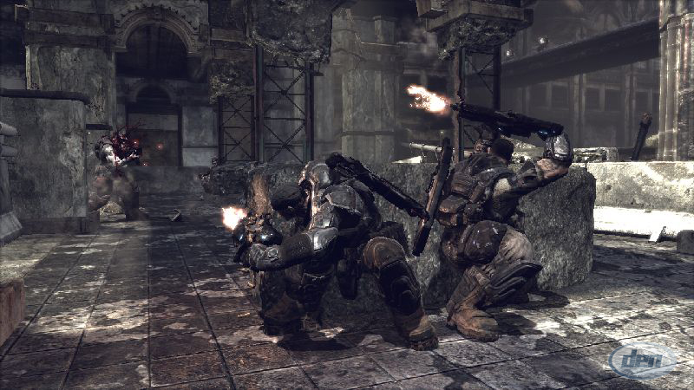
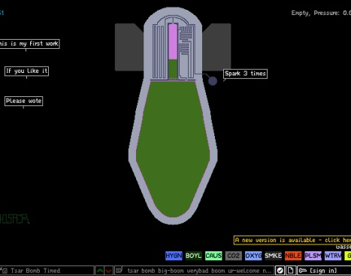
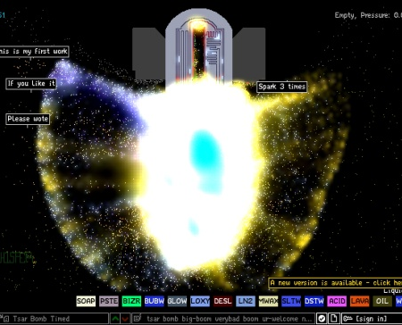
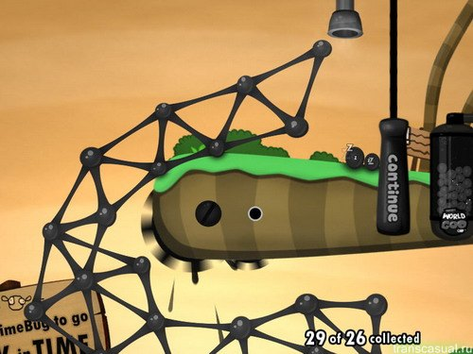
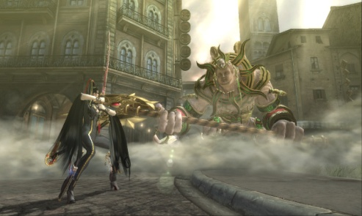
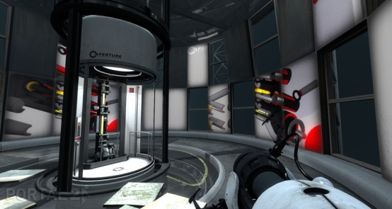
Основные задачи

Slide 5
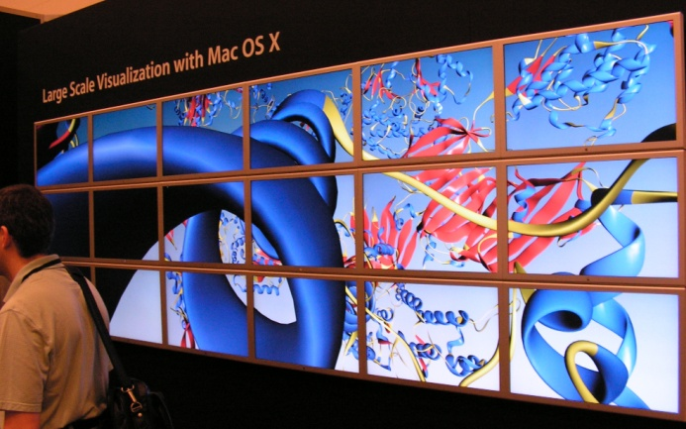
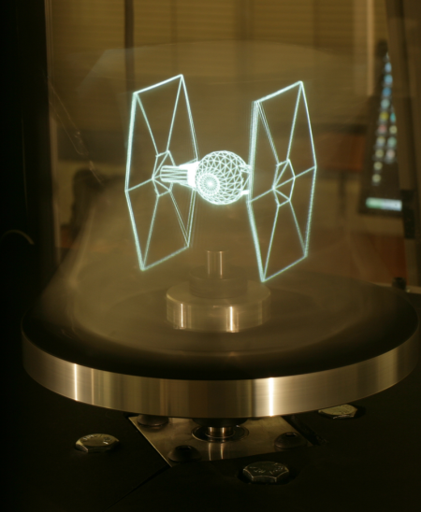
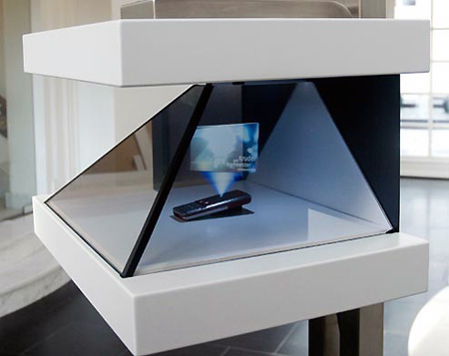
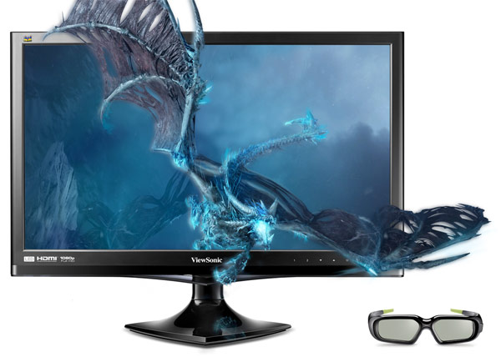
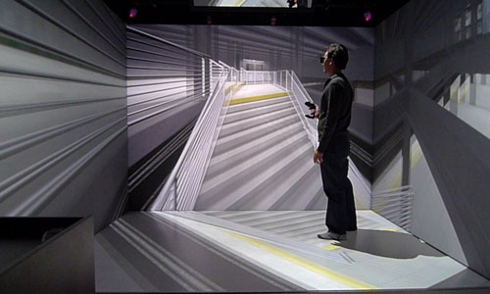
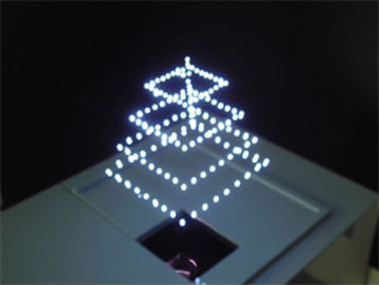
Технические средства создания ВР (средства отображения)

Slide 6
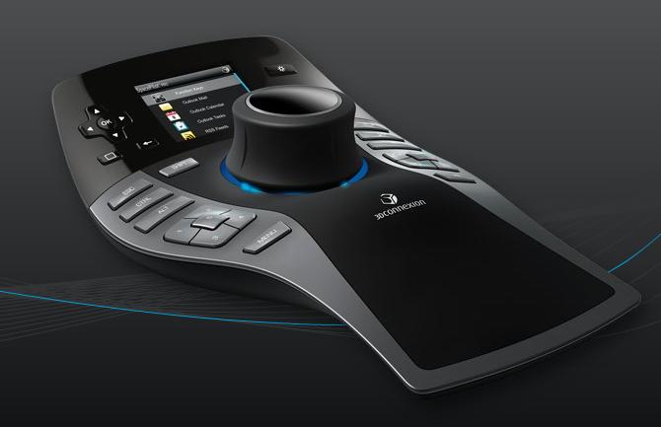
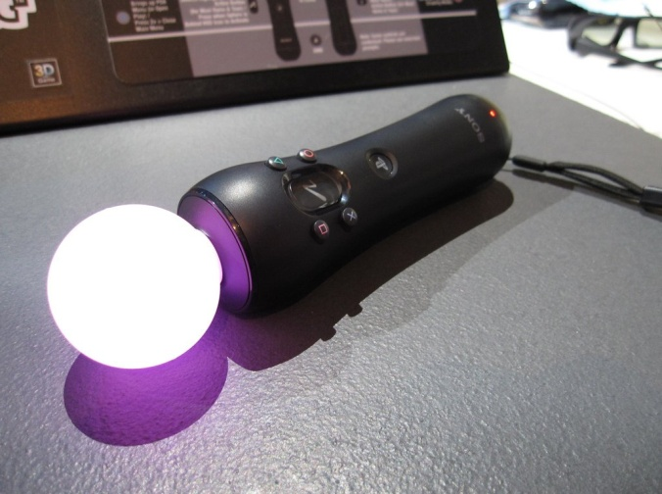
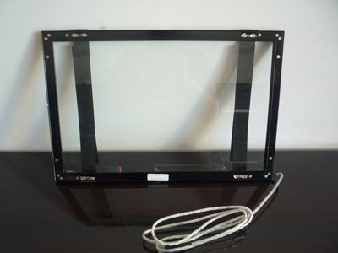
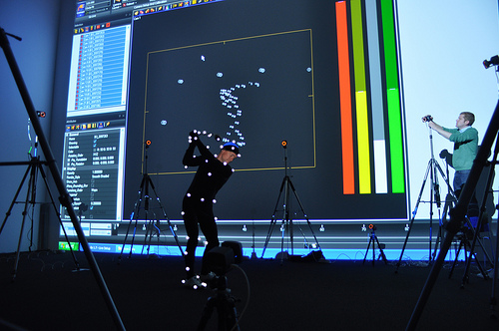
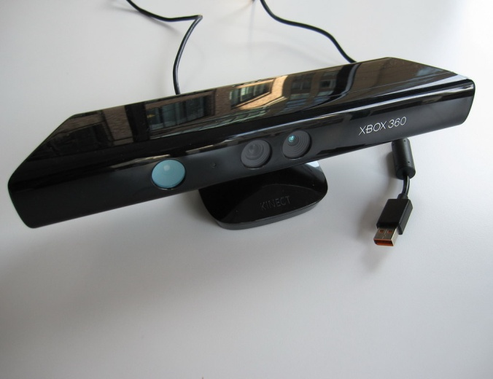
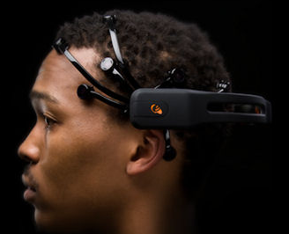
Технические средства создания ВР (средства ЧКВ)

Slide 7
Оборудование НИИ НКТ
ФОТКИ!

Slide 11
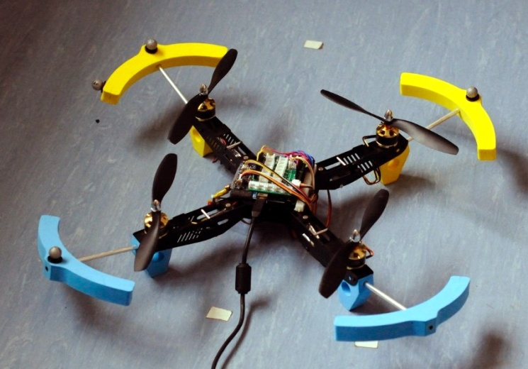
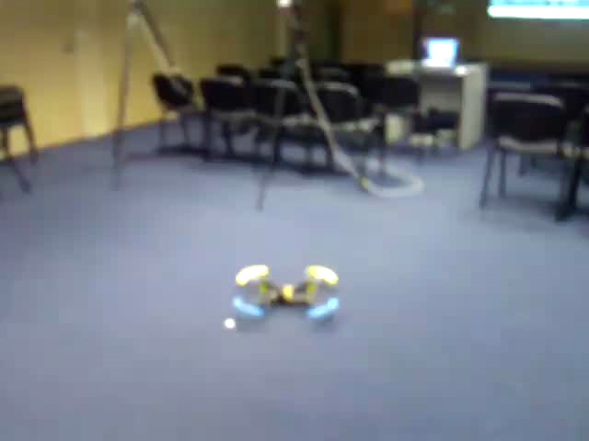
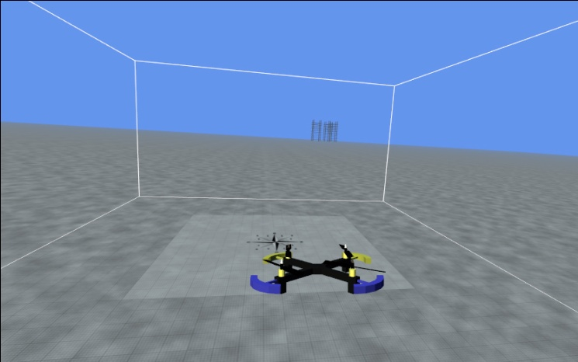
Motion Capture + Кибернетика

Slide 12
Курсы по технологиям ВР
Алгоритмы интерактивной компьютерной графики и научной визуализции
Общие сведения об архитектуре графических ускорителей
XNA | Direct3D | OpenGL
VTK
CUDA | OpenCL
Kinect
Playstation Move
Motion Capture
Touch

Slide 13
Применения технологий ВР в вузе

Slide 14
Заключение
"игрушки" на основе ВР полезны не только игрунам, которые снимают кино. С ними в вузе можно делать много всякой всячины.
Из игрушек можно и нужно компоновать комплексы под конкретные задачи.
Под эти комплексы нужно разрабатывать ПО - а ИТМО именно это и умеет.

Slide 15
Вопросы?

